Slide 1
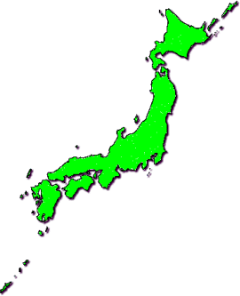
資料５－参考資料１
漁業協同組合の所在地等について
山形県漁業協同組合
（山形県酒田市）
○組合員：1,505者
○役 員：11名
○職 員：73名
○主な漁業種類：沖合いか釣り
○受入れ外国人：インドネシア人
石川県漁業協同組合
（石川県金沢市）
○組合員：9,421者
○役 員：19名
○職 員：224名
○主な漁業種類：沖合いか釣り、かご、
沖合底びき網、定置
網、大中型まき網
○受入れ外国人：インドネシア人
浜坂町漁業協同組合
（兵庫県美方郡新温泉町）
○組合員：414者
○役 員：16名
○職 員：33名
○主な漁業種類：沖合底びき網
○受入れ外国人：インドネシア人
海匝漁業協同組合
（千葉県旭市）
○組合員：497者
○役 員：16名
○職 員：15名
○主な漁業種類：大中型まき網
○受入れ外国人：インドネシア人
※各漁業協同組合の業務報告書等に基づき作成。

Slide 2
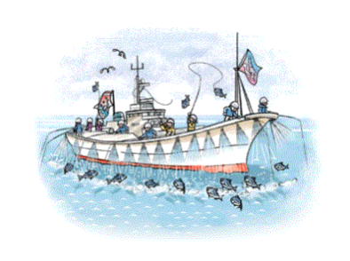
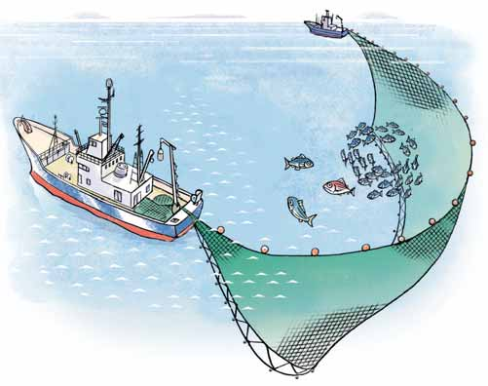
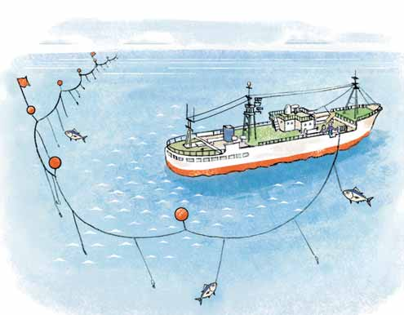
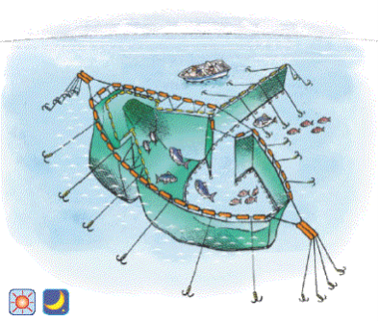
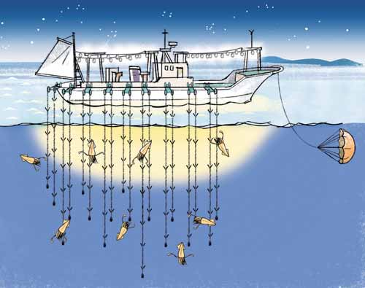
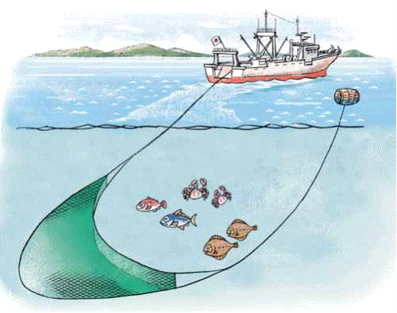
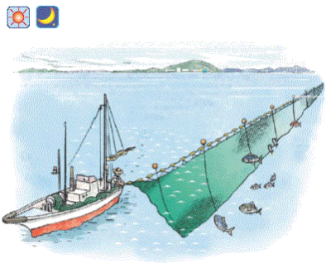
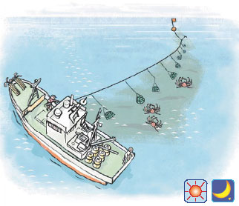
資料５－参考資料２
漁法について
近海かつお漁
活餌のカタクチイワシを海に投げ込み、集まってきたカツオを、釣竿でどんどん釣り上げる漁法。
近海まぐろ漁
長い縄に、冷凍イワシなどのエサをつけた枝縄を何千本も下げ、そこにマグロがかかるのを待つ漁法。
大中型まき網漁
40トン以上の大きな漁船で、大きな網を円を描いて引き、魚を包囲して引き上げる漁法。
定置網漁
網をつねに一定の海中に敷設しておき、回遊する魚を待
って漁獲する漁法。
沖合いか釣り漁
夜に集魚灯に寄ってくるイカを、自動イカ釣り機で揚げる漁法。
沖合底びき網漁
海に網を投入、船でひいて、入った魚を水揚げする漁法。
流し網漁
刺し網を、網を固定せずに、潮の流れや風などによって流しながら、魚を網目に刺したり、絡ませたりする漁法。
かご漁
海底に、えさを入れたかご網を設置し、魚、イカ、エビなどの魚介類を誘い入れる漁法。
※漁師.com（http://www.ryoushi.jp/）等に基づき作成。

